Slide 1
TRƯỜNG TIỂU HỌC CỰ KHỐI
CHÀO MỪNG CÁC CON ĐẾN VỚI LỚP HỌC TRỰC TUYẾN

Slide 2
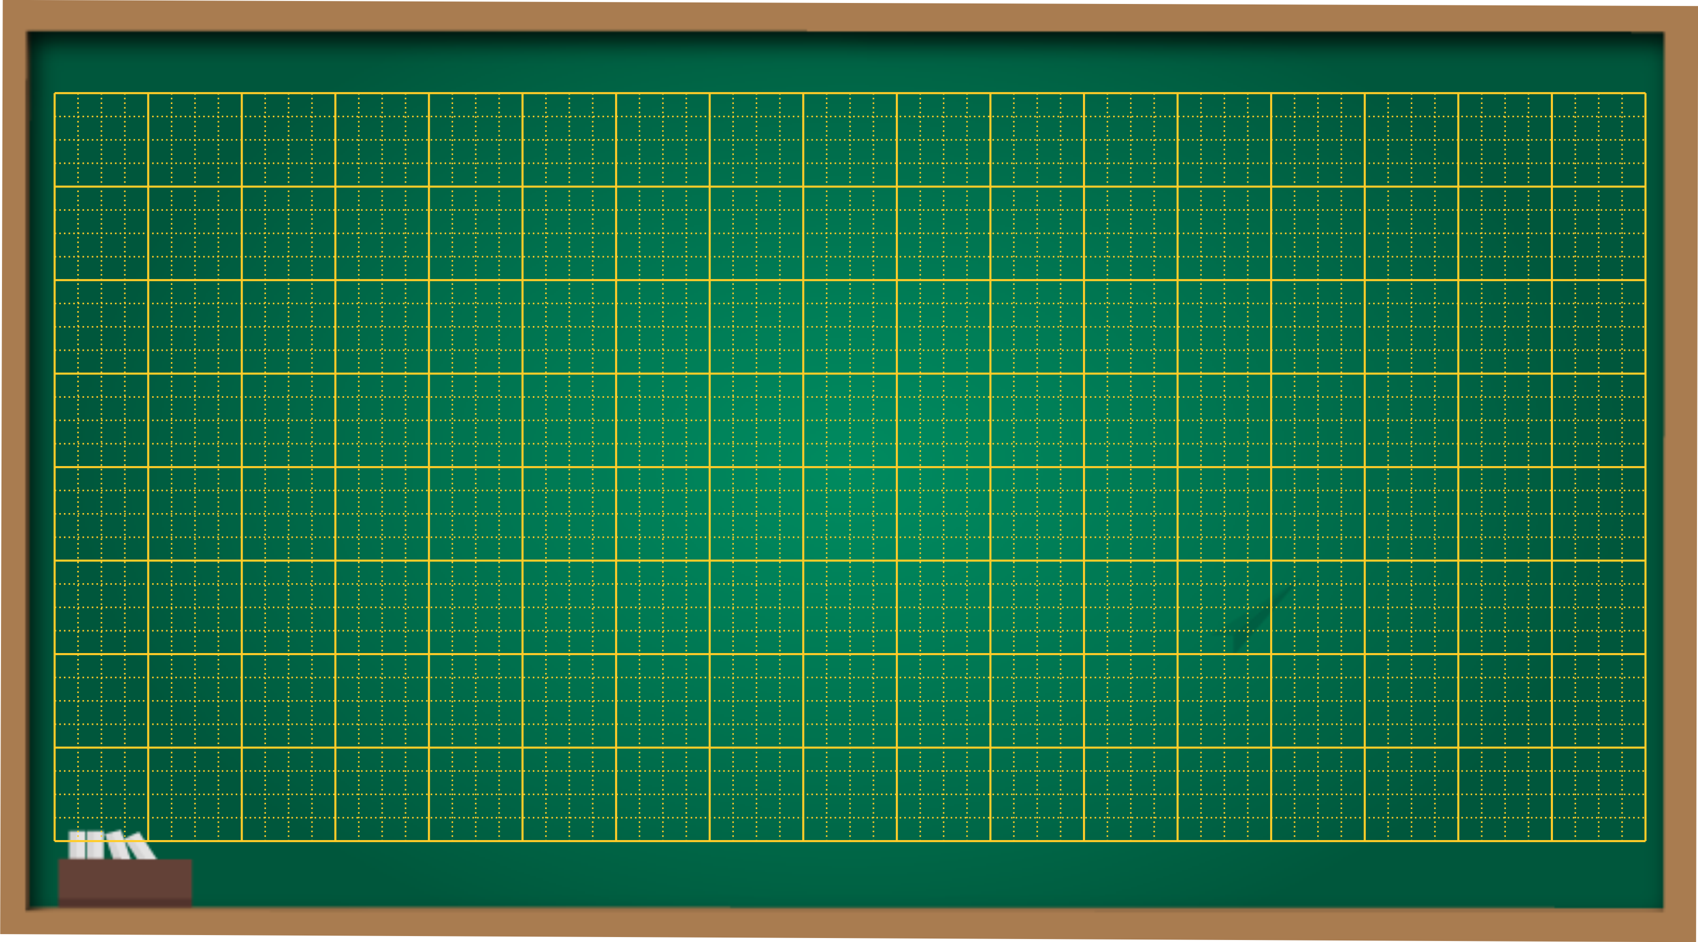
Thứ ba ngày 18 tháng 1 năm 20212
Nhân hóa. Ôn tập cách đặt và trả lời câu hỏi Khi nào?
Luyện từ và câu

Slide 3
Bài tập 1: Đọc hai khổ thơ dưới đây và trả lời câu hỏi:
Mặt trời gác núi
Bóng tối lan dần
Anh Đóm chuyên cần
Lên đèn đi gác.
Theo làn gió mát
Đóm đi rất êm,
Đi suốt một đêm
Lo cho người ngủ.
Võ Quảng
a) Con đom đóm được gọi bằng gì?
b) Tính nết và hoạt động của đom đóm được tả bằng những từ ngữ nào?

Slide 4
Bài tập 1: Đọc hai khổ thơ dưới đây và trả lời câu hỏi:
Mặt trời gác núi
Bóng tối lan dần
Anh Đóm chuyên cần
Lên đèn đi gác.
Theo làn gió mát
Đóm đi rất êm,
Đi suốt một đêm
Lo cho người ngủ.
Con đom đóm được gọi bằng
Tính nết của đom đóm
Hoạt động của đom đóm
Lên đèn, đi gác, đi rất êm, đi suốt, lo cho người ngủ.
Anh
Chuyên cần

Slide 5
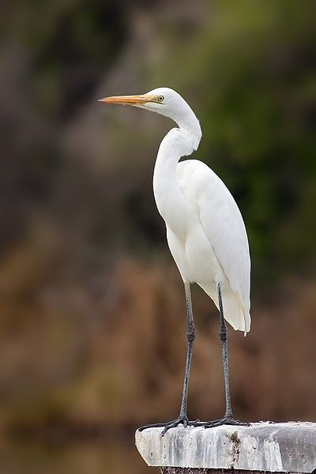
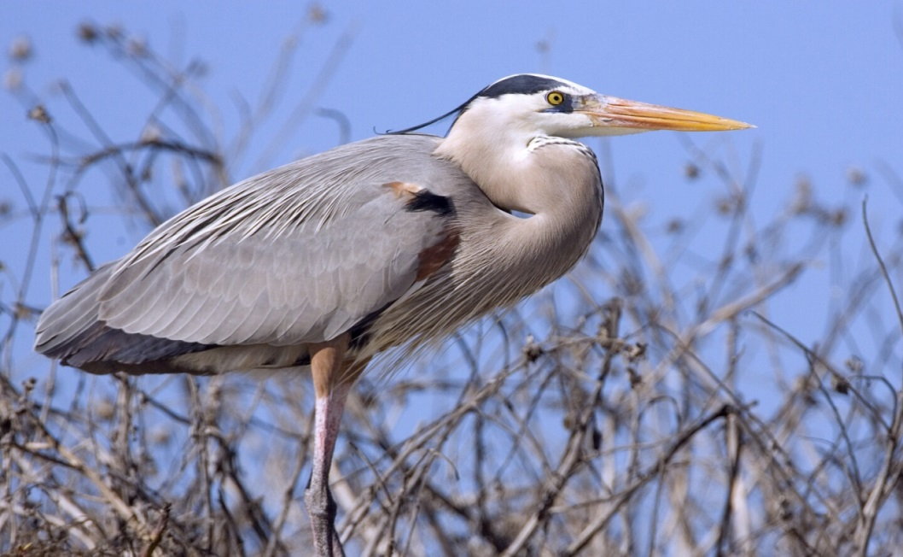
Bài tập 2: Trong bài thơ Anh Đom Đóm (đã học trong học kì I), còn những con vật nào nữa được gọi và tả như người (nhân hóa) ?
Tên các con vật
Các con vật được gọi bằng
Các con vật được tả như tả người
Ru con: Ru hỡi/ Ru hời?/ Hỡi bé tôi ơi/ Ngủ cho ngon giấc
Cò Bợ
Chị
Vạc
Thím
Lặng lẽ mò tôm
Con Vạc

Slide 6
- Em hiểu nhân hóa là gì?
- Đặt câu có sử dụng biện pháp nhân hóa?
Nhân hóa là gọi hoặc tả con vật, cây cối, đồ vật,... bằng những từ ngữ vốn được dùng để gọi hoặc tả con người.
Cổng trường đang dang rộng đôi tay để đón chào các học sinh.
- Vì sao có thể nói hình ảnh của Cò bợ và Vạc là những hình ảnh nhân hóa?
Vì Cò Bợ và Vạc được gọi như người bằng những từ ngữ tả người đang: ru con, lặng lẽ mò tôm.

Slide 7
Bài tập 3: Tìm và gạch một gạch dưới bộ phận câu trả lời cho câu hỏi “Khi nào ?”:
a) Anh Đom Đóm lên đèn đi gác khi trời đã tối.
b) Tối mai, anh Đom Đóm lại đi gác.
c) Chúng em học bài thơ Anh Đom Đóm trong học kì I.
- Bộ phận câu trả lời cho câu hỏi “Khi nào?” thường chỉ gì?
Bộ phận câu trả lời cho câu hỏi “Khi nào?” thường chỉ thời gian.

Slide 8
Bài tập 4: Trả lời câu hỏi:
a) Lớp em bắt đầu vào học kì II khi nào?
Lớp em bắt đầu vào học kì II từ tháng 1.
b) Khi nào học kì II kết thúc?
Cuối tháng 5 học kì II kết thúc.
c) Tháng mấy các em được nghỉ hè?
Đầu tháng 6 em được nghỉ hè.

Slide 9
Trò chơi
Ai nhanh, ai đúng

Slide 10
Câu1: Trong câu “Ông Mặt Trời đạp xe qua ngọn núi.”
Mặt trời được nhân hóa bằng những từ ngữ nào:
A. Mặt Trời, ngọn núi
B. Ông, đạp xe

Slide 11
Câu 2)Tìm bộ phận câu trả lời câu hỏi Khi nào? trong câu sau:
- Tuần trước, chúng em được nghỉ tết dương lịch.
A. Tuần trước
B. chúng em

Slide 12
Câu 3) Trong 2 câu sau, câu nào có sử dụng
biện pháp nhân hóa?
A. Hạt mưa mải miết trốn tìm.
B. Mưa bụi làm ướt tóc em.
A.

Slide 13
Câu 4 Bộ phận câu trả lời câu hỏi Khi nào? thường chỉ gì?
A. địa điểm
B. thời gian
B.

Slide 14
CHÚC CÁC EM CHĂM NGOAN, HỌC GIỎI

